Slide 1
Interoperabilita krajinných prvků v ČR
Ondřej ŠILHÁČEK, Kateřina HÁTLOVÁ, Michal DOBÍHAL, Lucie ŠAVELKOVÁ
Notes:
ANGLICKÁ VERZE TITULNÍHO SNÍMKU. Vyjděte prosím z tohoto titulního snímku, který je přímo v prezentaci – přepište název, podnázev (autora) a datum prezentace dle potřeby, vyměňte případně titulní fotografii, a to buď přes pravé tlačítko myši Změnit obrázek, nebo obrázek smažte a vložte nový pomocí ikony uprostřed zástupného symbolu pro vložení obrázku. Klikněte na nově vložený obrázek a přeneste jej do pozadí přes Nástroje obrázku / Formát / Přenést dál / Přenést do pozadí. Některé objekty, jako logo, hnědá horizontální linka a černá svislá linka, jsou proto umístěny přímo na snímku (jinak by byly překryty velkým obrázkem, neboť objekty vložené v šabloně se stávají její pevnou součástí a nelze měnit jejich velikost, umístění ani vrstvu). Pokud byste vložili titulní snímek jako nové rozložení, bylo by třeba logo, horizontální a svislou linku nakopírovat ze vzorové prezentace (po vložení se umístí na správnou pozici). Lépe je ovšem využít výše zmíněný postup, který je výměnou za to, že titulní fotografie zůstane měnitelná vzhledem k možnostech a omezením PowerPointu.

Slide 2
Posoudit použitelnost
existujících datových sad
k vytvoření komplexní
datové sady krajinných prvků
Notes:
Co je cílem pilotní studie?
Posoudit použitelnost existujících datových sad k vytvoření jedné datové sady krajinných prvků
Na začátek se podíváme na to, co je to krajinný prvek a jaké existují datové sady

Slide 3
KRAJINNÝ PRVEK
Krajinné prvky (KP) jsou historicky vzniklé přírodní nebo uměle vytvořené útvary, které mají alespoň částečnou společnou hranici se zemědělskou půdou vedenou v evidenci využití půdy podle uživatelských vztahů a nacházejí se úplně nebo částečně na zemědělské půdě.
EKOLOGICKY VÝZNAMNÝ PRVEK
EVIDENCE VYUŽITÍ PŮDY
v
Notes:
S krajinnými prvky je pracováno jako s ekologicky významými prvky vedenými v Evidenci využití půdy.

Slide 4
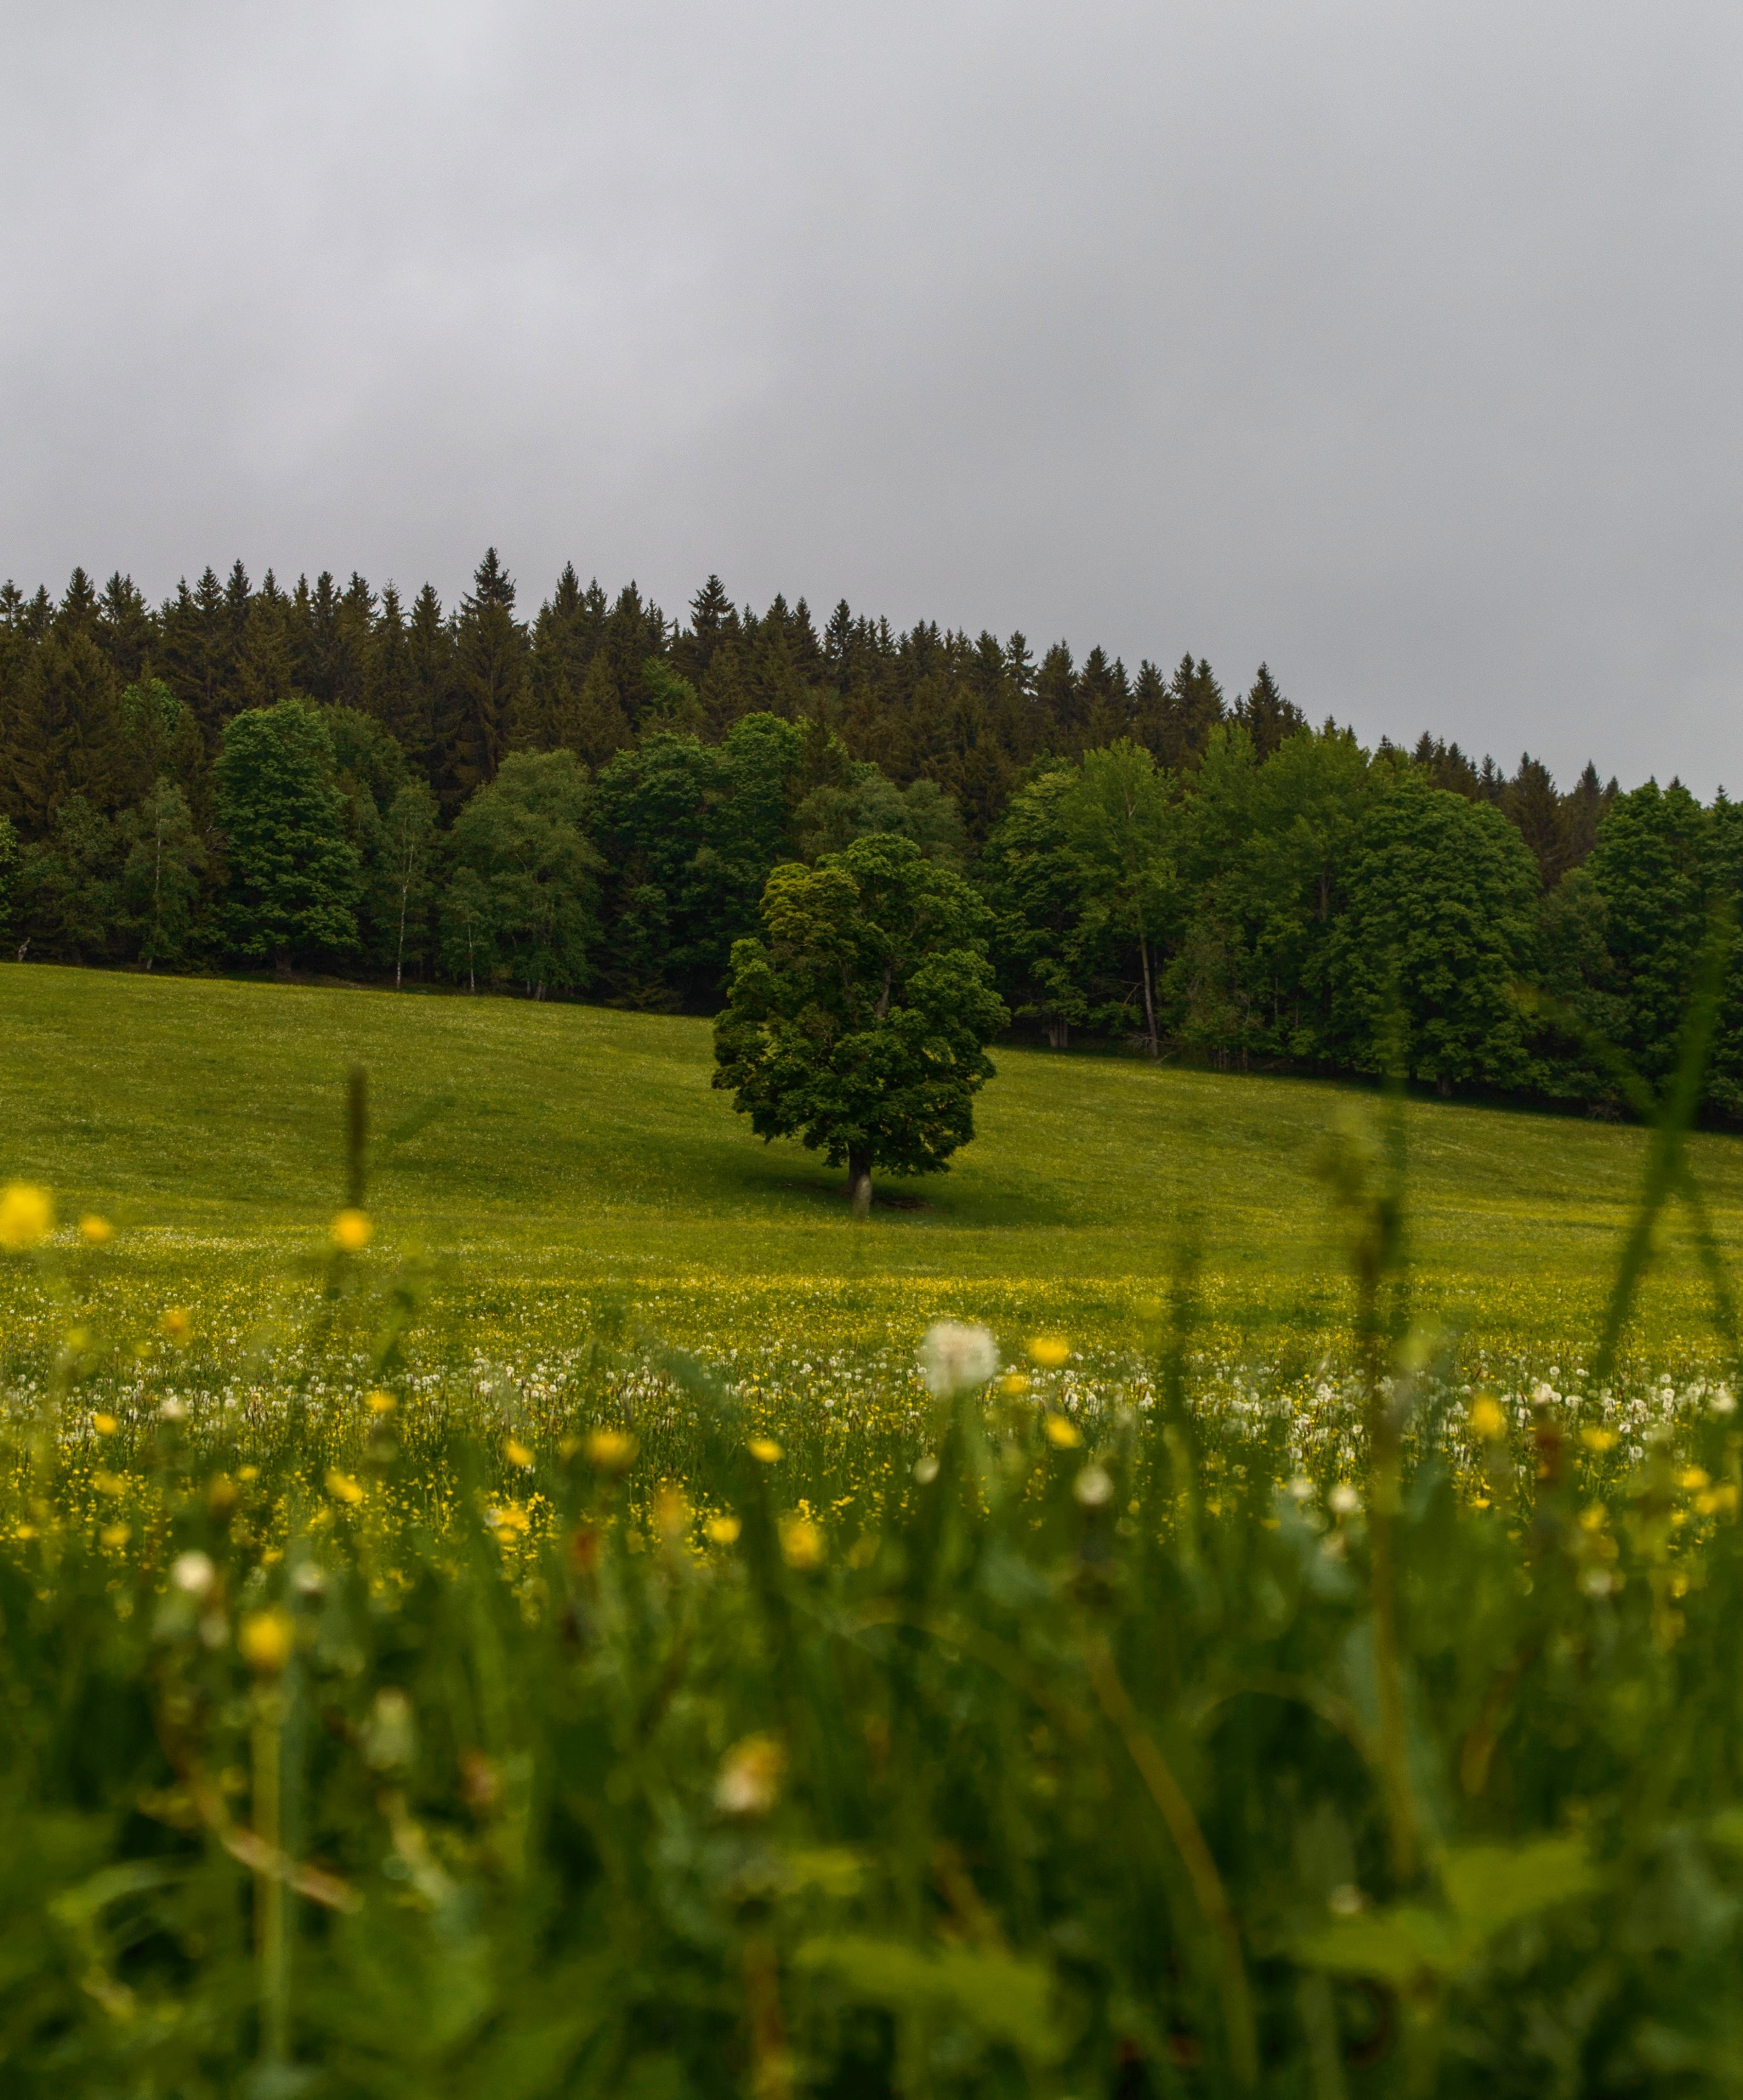
DATOVÉ
SADY

Slide 5
NÁRODNÍ
EVROPSKÉ
Ekologicky významné prvky (LF-EFA)
Významné krajinné prvky (VKP)
Základní báze geografických dat (ZABAGED)
Krajinný pokryv (OLIL)
Small Woody Features (SWF)
Malé krajinné prvky (SLF)
Notes:
Z Evropských datových sad bylo pracováno pouze s datovou sadou Small Woody Features (SWF)

Slide 6
VÝBĚR TESTOVACÍCH ÚZEMÍ

Slide 7
Počet krajinných prvků
Rozmanitost krajinných prvků
Terénní reliéf
PARAMETRY
Využití půdy

Slide 8
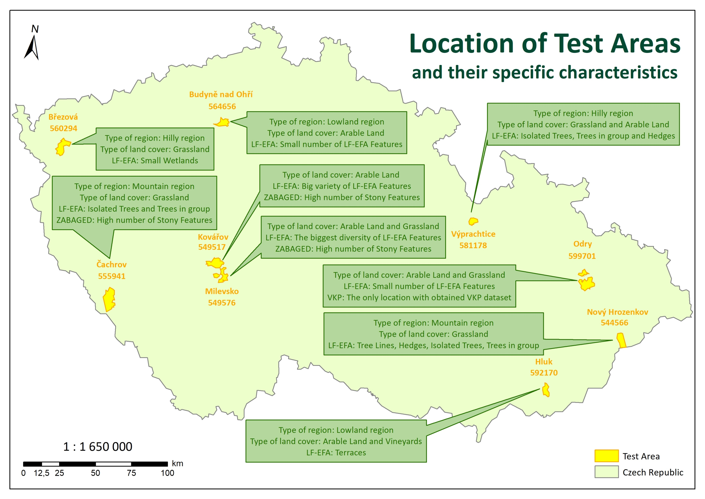

Slide 9
9 testovacích území
19 366 ha zemědělské půdy
Ø
2151 ha na jedno testovací území
celkem 42 517 ha
Ø
4 724 ha na jedno testovací území

Slide 10
SÉMANTICKÁ ANALÝZA

Slide 11
DATOVÁ SADA
TYP OBJEKTU
měřítko
dřevinné prvky
velké
LF-EFA
travnaté prvky
střední
ZABAGED, SWF
nedefinováno
VKP, OLIL
vodní prvky
způsob sběru dat
kamenné prvky
terénní šetření
LF-EFA, ZABAGED
vizuální interpretace
LF-EFA, ZABAGED, SWF
automatická detekce a klasifikace
OLIL, SWF
souřadnicový systém
S-JTSK
LF-EFA, ZABAGED,
OLIL, VKP
ETRS89
SWF

Slide 12
TYP OBJEKTU
název
geometrie
DŘEVINNÉ PRVKY
kvantitativní atributy
kvalitativní atributy

Slide 13
TYP OBJEKTU
název
 |  | LF-EFA | ZABAGED | OLIL | SWF
Dřevinná vegetace | Solitérní dřevina | Solitérní dřevina | Osamělý strom | Solitérní stromy a hloučky dřevin
 | Stromořadí | Stromořadí | Liniové vegetace | Liniové porosty dřevin | Small Woody Features
 | Mez | Mez |  |  | Small Woody Features
 | Dřevinné pásy |  | Liniová vegetace | Liniové porosty dřevin | Small Woody Features
 | Skupina dřevin | Skupina dřevin | Osamělý lesík | Malé plošné porosty dřevin | Small Woody Features
 | Polní mlází |  |  |  | Small Woody Features
 | Vegetace podél břehů |  | Liniová vegetace | Liniové porosty dřevin | Small Woody Features
DŘEVINNÉ PRVKY
Čím detailnější měřítko, tím podrobnější klasifikace krajinných prvků
Notes:
Liniová vegetace ze ZABAGED a Liniové porosty z OLIL.

Slide 14
TYP OBJEKTU
geometrie
ZABAGED
DŘEVINNÉ PRVKY
ZABAGED
LF-EFA, ZABAGED, OLIL, VKP, SWF

Slide 15
TYP OBJEKTU
kvantitativní atributy
DEFINICE
 | LF-EFA | ZABAGED | OLIL
Plocha [m²] | <3000 | <500 | <400;5000>
Počet | ≥ 2
SKUPINA DŘEVIN
Notes:
Různé kvantitativní atributy ZABAGED a LF-EFA mají poměrně malý průnik. LF- EFA může mít větší krajinné prvky než ZABAGED a OLIL naopak může mít ještě větší prvky než LF-EFA.

Slide 16
TYP OBJEKTU
kvalitativní atributy
LF-EFA
dřevinná vegetace, která je součástí meze, terasy a travnaté údolnice
dřevinná vegetace, která plní funkci lesa
DEFINICE
ZABAGED
SKUPINA DŘEVIN
dřeviny, keře i kosodřevina
v lesním pozemku
v místech vysoké četnosti je prováděn výběr
OLIL
stromy a keře v jednom hloučku

Slide 17
ROZDÍLY
metoda sběru dat
definice
měřítko
Automatická – dřevinné
různý stupeň generalizace
různé
Terénní šetření – vodní a kamenné
ZABAGED může sloužit jako podklad pro rozšíření LF-EFA o kamenné a vodní prvky
SWF, OLIL může sloužit jako podklad pro rozšíření LF-EFA o dřevinné prvky (nelze nahradit kvůli míře generalizace)

Slide 18
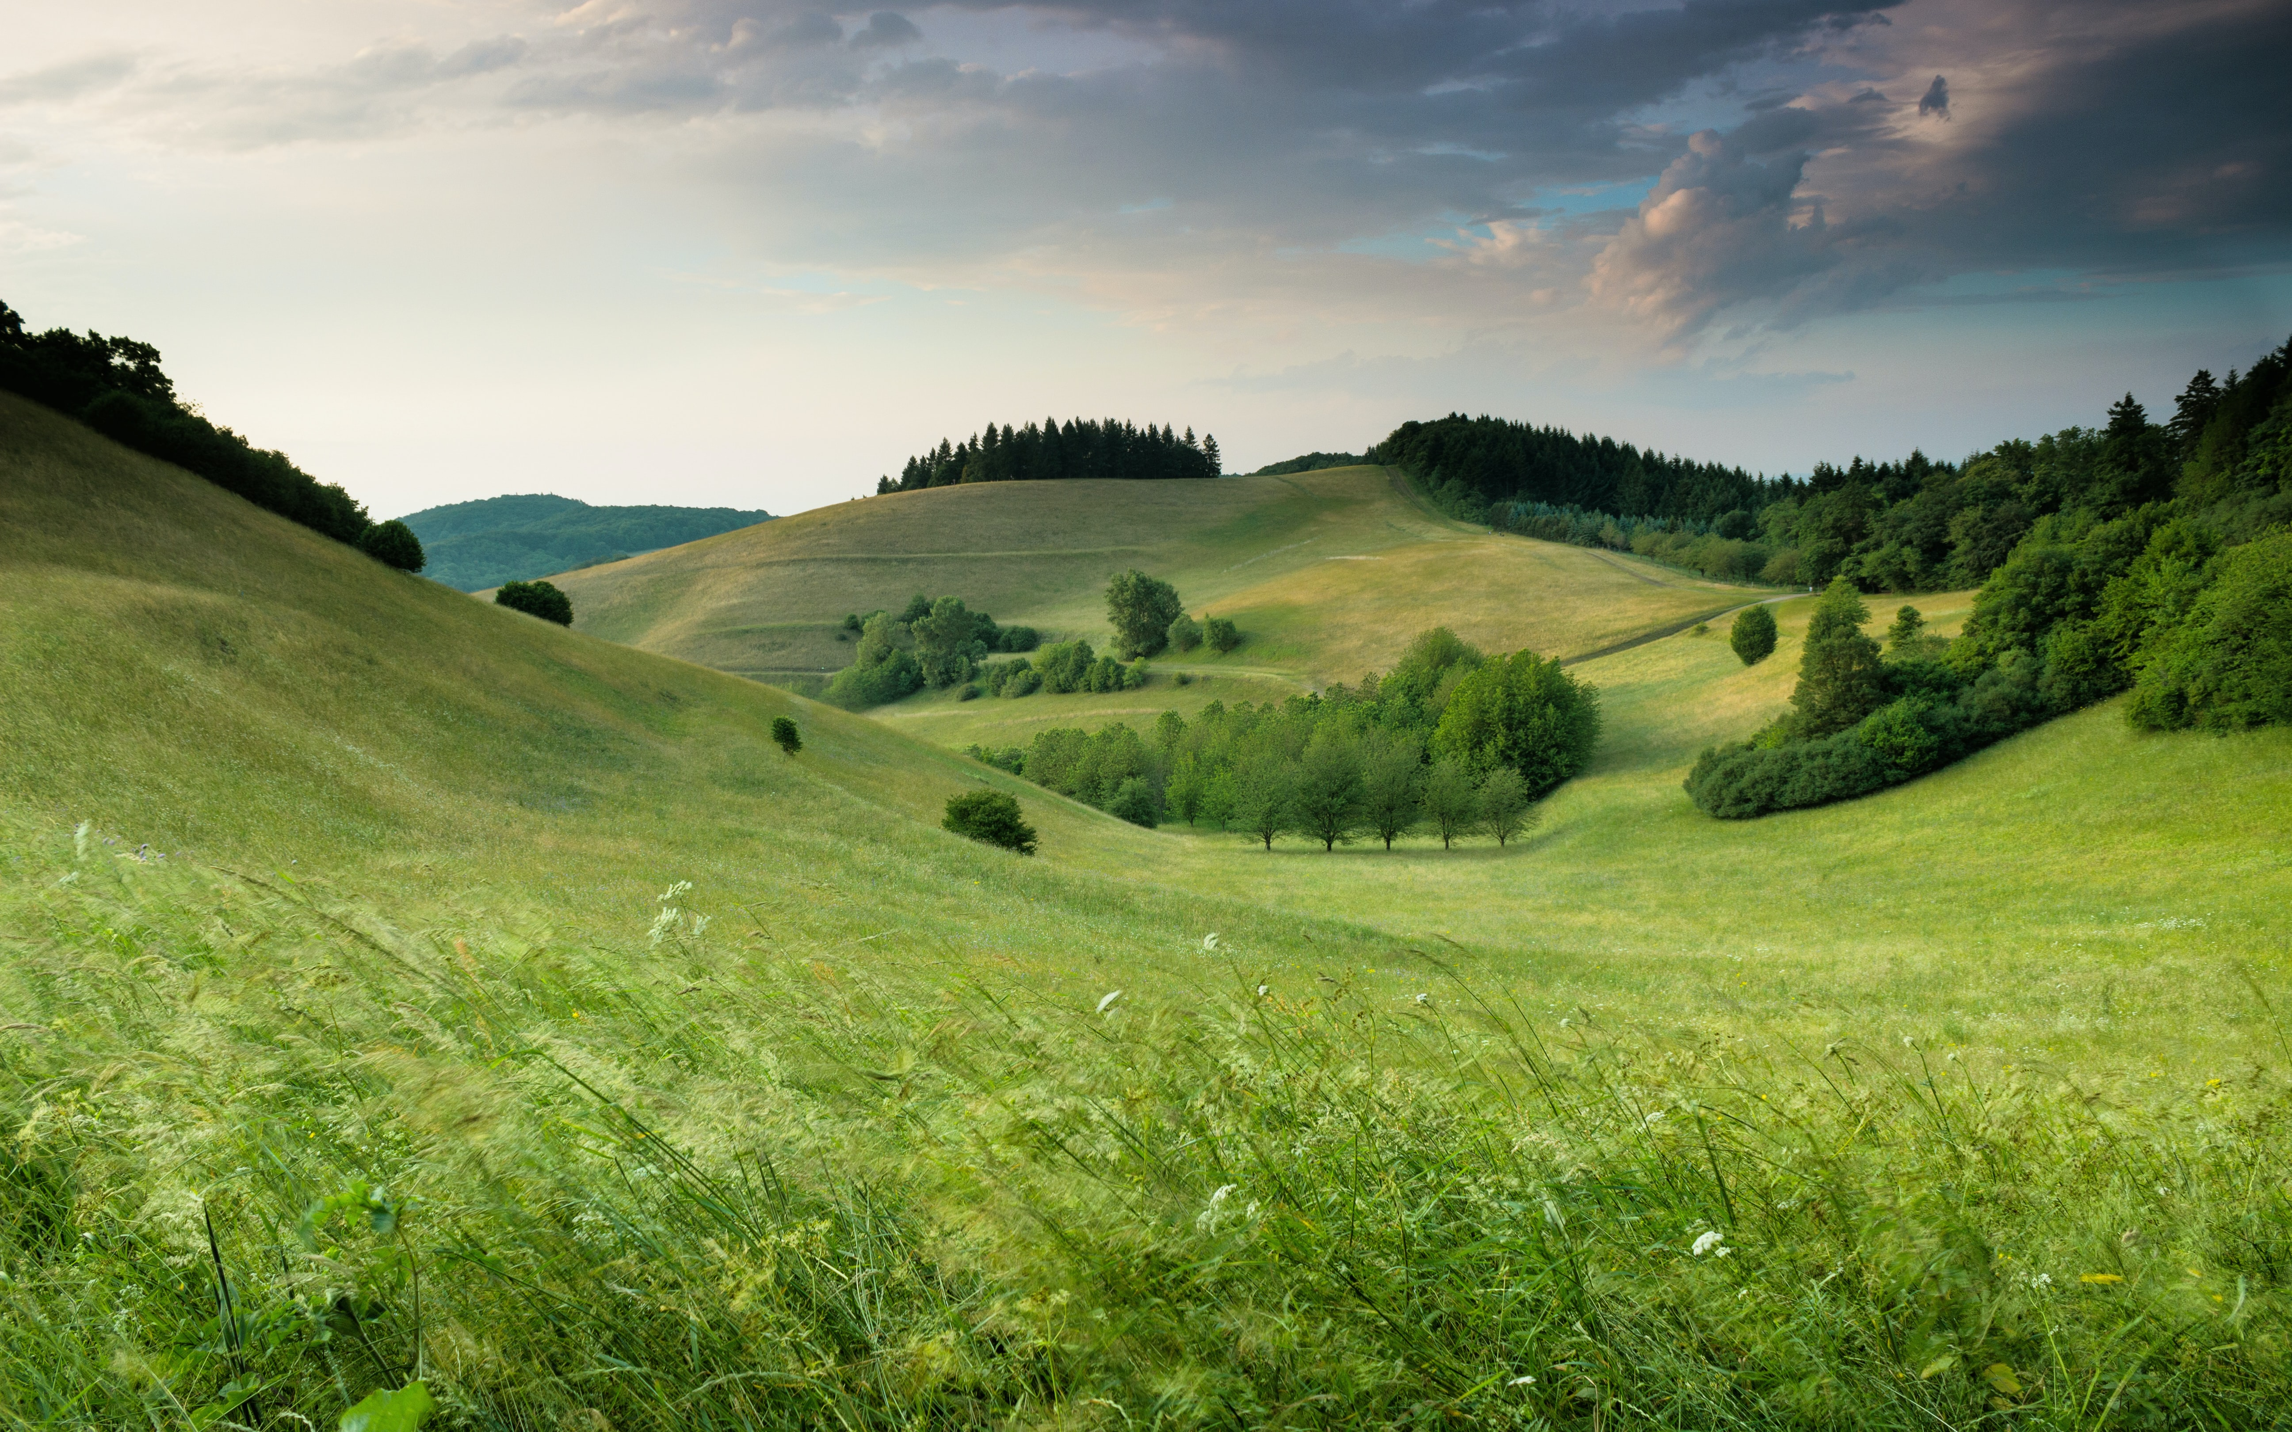
VIZUÁLNÍ INTERPRETACE

Slide 19
14 720 ha/ odborník
75 ha za hodinu /odborníka
Tři odborníci
SW QGIS
Definování pravidel
Vektorizace
SLF
1: 800
Dopady pro EVP
5917 osobo dny
pro vektorizaci celého území Česka

Slide 20
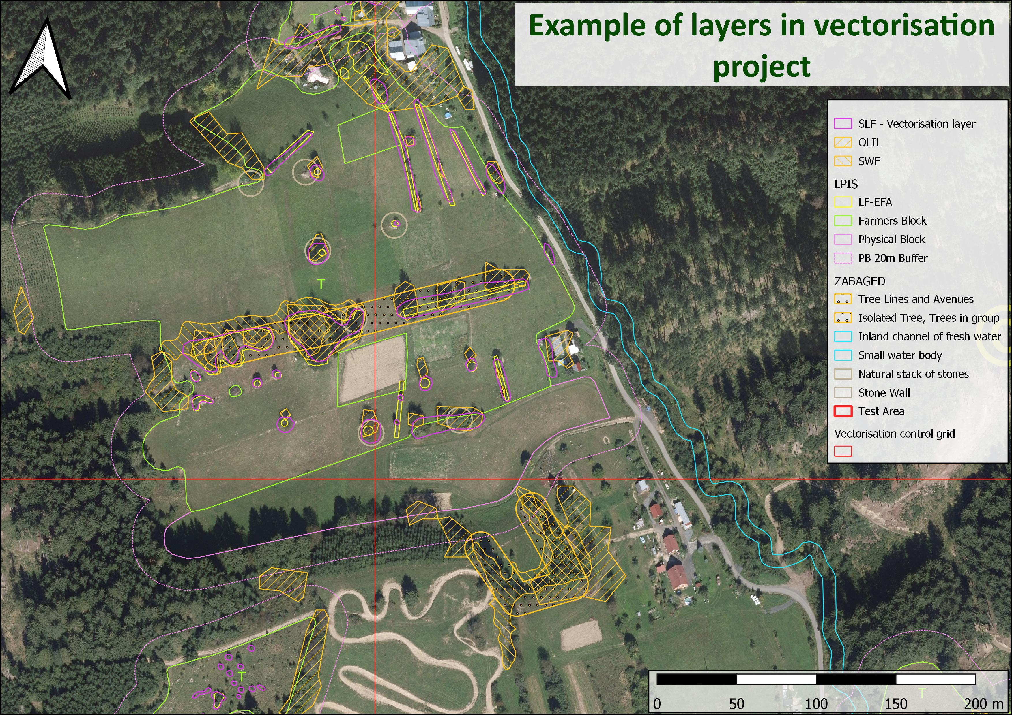
SLF

Slide 21
PROSTOROVÁ ANALÝZA

Slide 22
SLF
SLF with LF-EFA
DATASET
Spatial Join
Select Layer By Attribute
LF Class is NULL
Spatial Join
Add LF from SLF with Dataset
LF-EFA
Add LF from SLF
Select Layer By Attribute
LF Class is not NULL
Add LF from Dataset

Slide 23
SHODA PRO ROZŠÍŘENÍ LF-EFA
Notes:
During the comparison, the differences among the classified LF classes were also identified. For example, in dataset “Add LF” some LFs are classified as Woody Features, while the same LFs are classified as Stony Features in the ZABAGED dataset (see Graph 1). Likewise, in dataset ZABAGED some of the Wet Features do not match with the “Add LF” class, since they are classified as Woody LFs in this set (see Graph 1).
It is supposed, that one of the reasons for this discrepancy is the common presence of the vegetation around the Wet Features. Therefore, the visual interpreter of orthoimagery has determined that as Woody Feature in the SLF dataset, instead of Wet Feature as registered in ZABAGED dataset. The second reason could be represented by the fact, that ZABAGED dataset is generated not only on the basis of the visual interpretation, but also includes terrain visits, while SLF dataset is based purely on the visual interpretation of the orthoimagery.
Similar finding as above are relevant for the comparison between the “Add LF” class and VKP dataset (see Graph 3).
Dataset OLIL and SWF contain only Woody Features (see Graph 2 and 4). Hence, the discrepancies were found only between Woody Features and Other LF classes in comparison with “Add LF” class.

Slide 24
SHODA PRO ROZŠÍŘENÍ LF-EFA
Notes:
Landscape Features (9 817 LF) that were indicated as useful for adding to the LF-EFA dataset, were further compared with ZABAGED, OLIL, VKP and SWF datasets. The OLIL dataset achieves the best results after linking the individual datasets with 68 % compliance rate. Contrary, the poorest results were achieved for the VKP dataset with only 1.67 % compliance rate.

Slide 25
Podklad pro aktualizaci a rozšíření LF-EFA
ZABAGED – Dřevinné a Kamenné prvky
OLIL – Dřevinné prvky

Slide 26
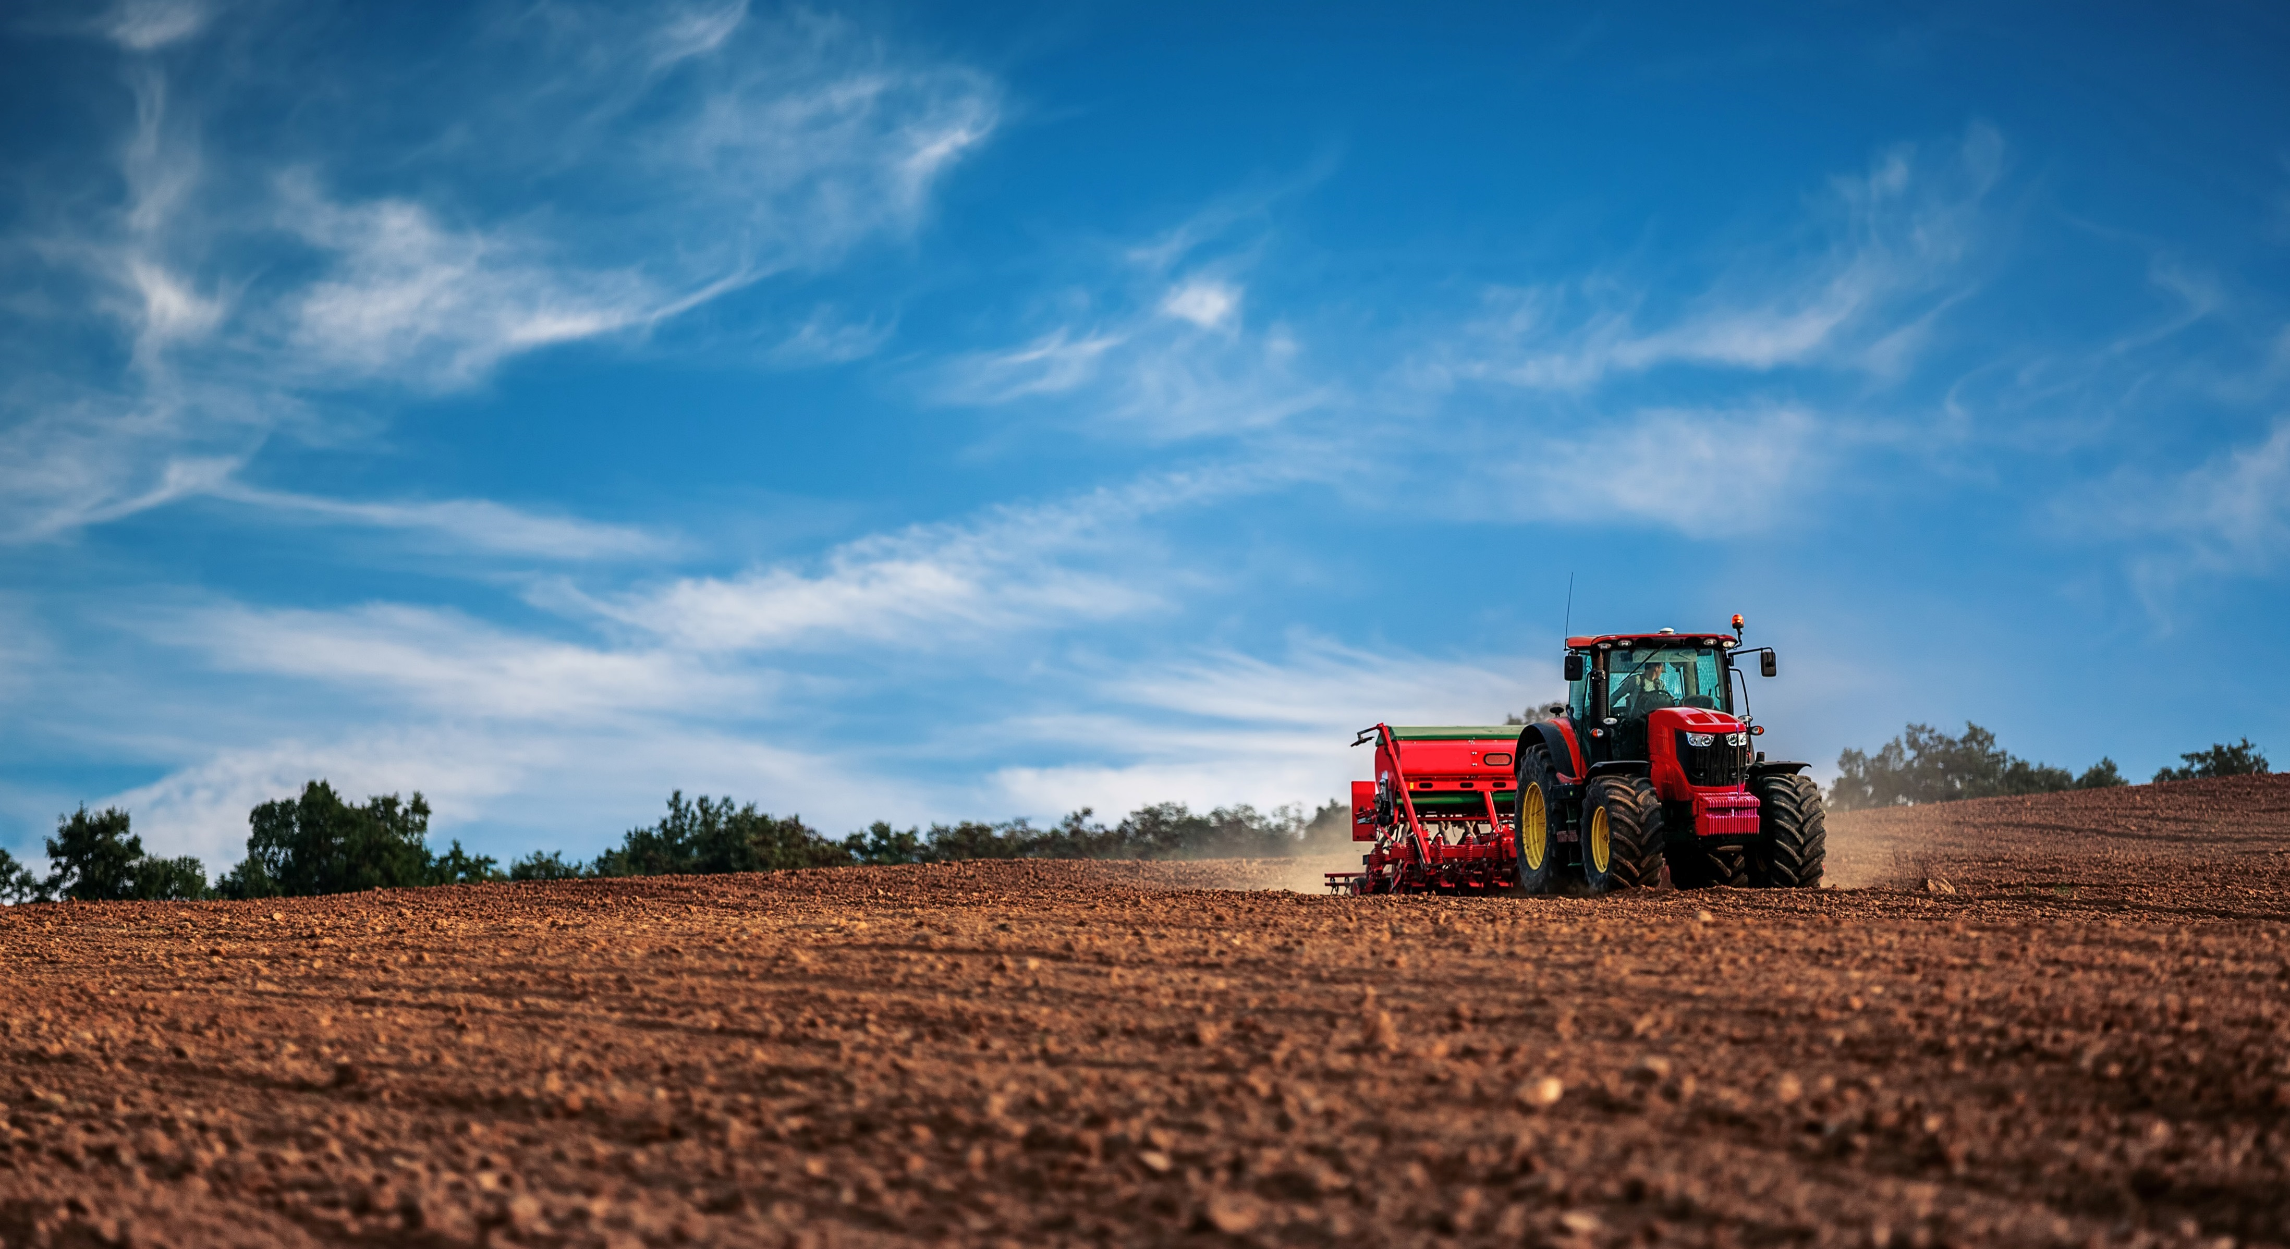
Děkujeme za pozornost
Ondřej Šilháček: Ondrej.Silhacek@mze,cz
Kateřina Hátlová: Kateri.novotna@gmail.com
Michal Dobíhal: Michal.Dobihal@mze.cz
Lucie Šavelková: Lucie.Savelkova@szif.cz
Notes:
ANGLICKÁ VERZE ZÁVĚREČNÉHO SNÍMKU. Vyjděte prosím z tohoto závěrečného snímku s logem v angličtině, který je přímo v prezentaci – upravte texty dle potřeby, vyměňte případně podkladovou fotografii, a to buď přes pravé tlačítko myši Změnit obrázek, nebo obrázek smažte a vložte nový pomocí ikony uprostřed zástupného symbolu pro vložení obrázku. Klikněte na nově vložený obrázek a přeneste jej do pozadí přes Nástroje obrázku / Formát / Přenést dál / Přenést do pozadí. Toto řešení zachovává možnost výměny podkladového obrázku – více viz poznámka u titulního snímku.

